Slide 1


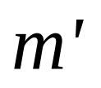





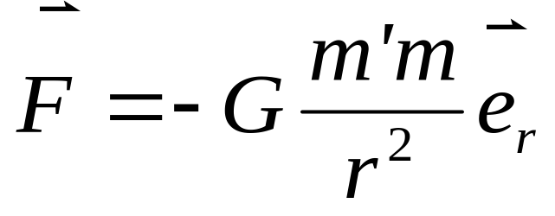
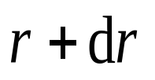


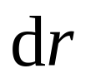


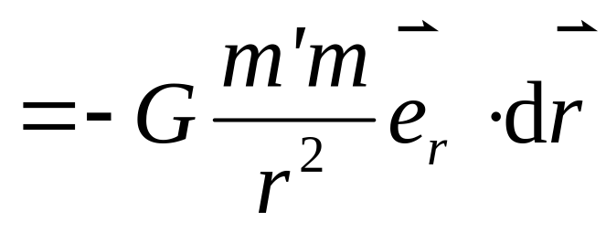

一 万有引力和弹性力作功的特点
(1) 万有引力作功
对 的万有引力为
移动 时， 作元功为

Slide 2
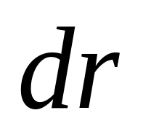
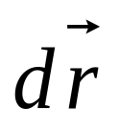
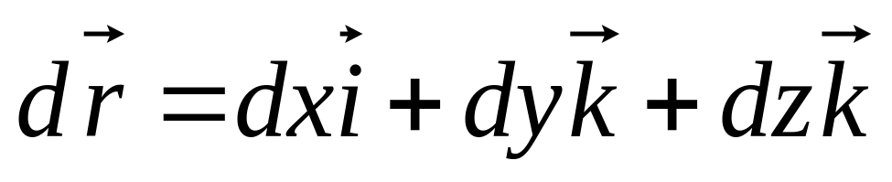
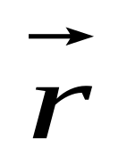
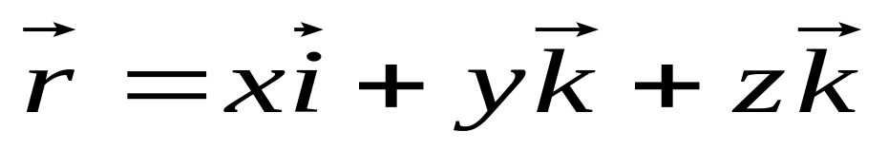
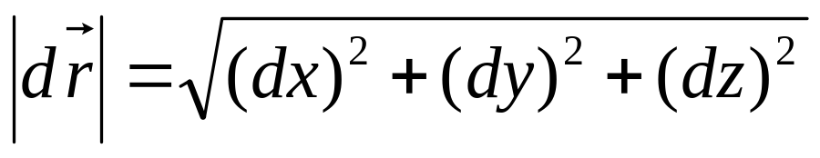
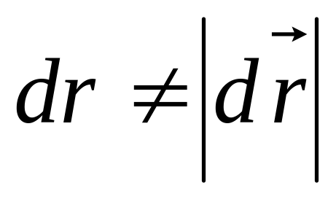
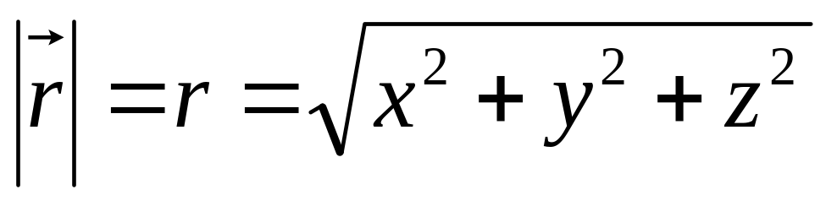

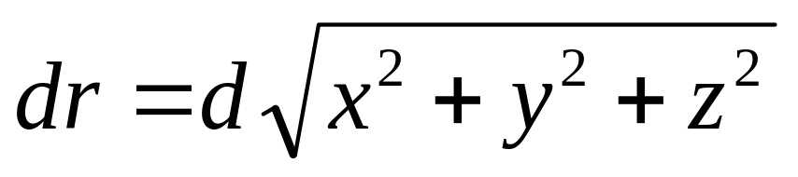
和
的区别
微小位移
位置矢量(课本用粗体r,
PPT带箭头 )
微小位移的大小
位置矢量大小r
位置矢量大小的变化

Slide 3
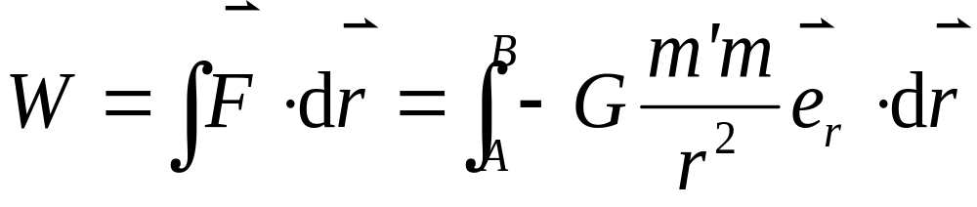
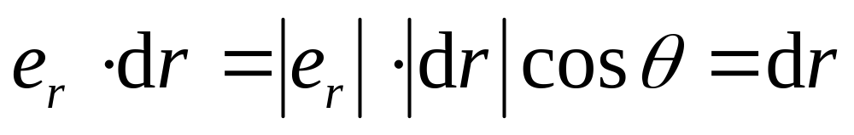
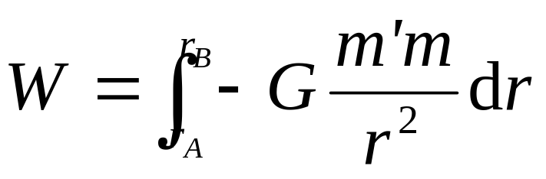
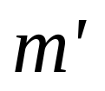
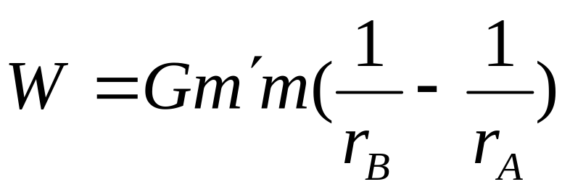
m从A到B的过程中
作功：
位置矢量大小的变化

Slide 4

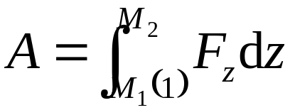
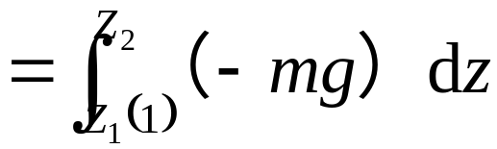


(2)重力的功
②
z
重力mg 在曲线路径 M₁M₂ 上的功为
m
①
G
O
y
x
重力所作的功等于重力的大小乘以质点起始位置与末了
位置的高度差。
结论
(1)重力的功只与始、末位置有关，而与质点所行经的路
径无关。
(2)质点上升时，重力作负功；质点下降时，重力作正功。

Slide 5

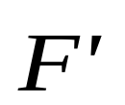






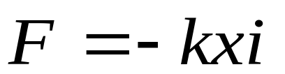
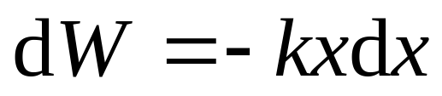
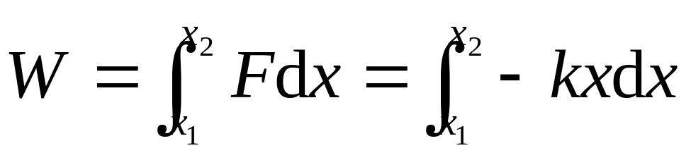
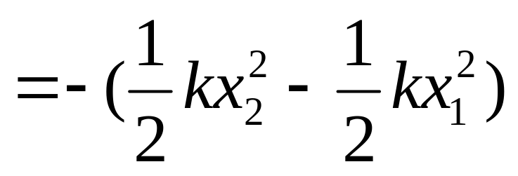
(3) 弹性力作功

Slide 6
F
dW
O
x₁
x₂
x
dx

Slide 7

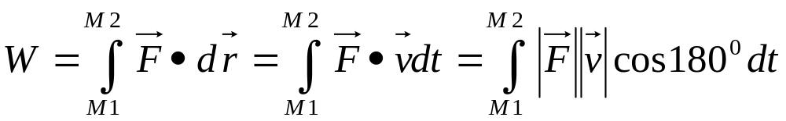

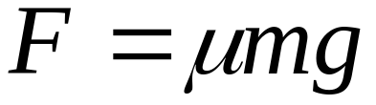


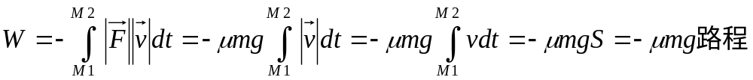
(4)摩擦力的功
质点在水平面上由M1移动到M2,滑动摩擦系数为μ
摩擦力
在这个过程中所作的功为
摩擦力方向始终与质点速度方向相反
结论
摩擦力的功，不仅与始、末位置有关，而且与质点所行经的路径有关 。

Slide 8
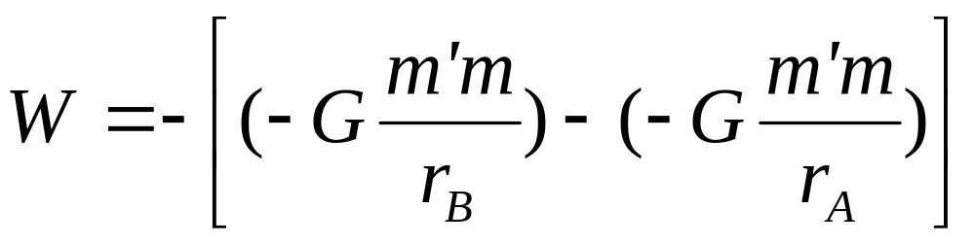
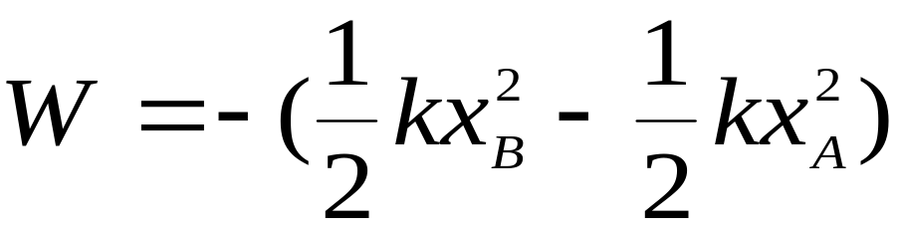
二 保守力与非保守力
保守力作功的数学表达式
保守力所作的功与路径无关，仅决定于始、末位置．
引力的功
弹力的功

Slide 9
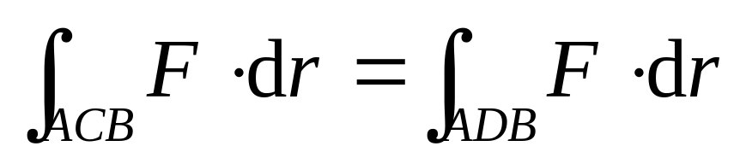

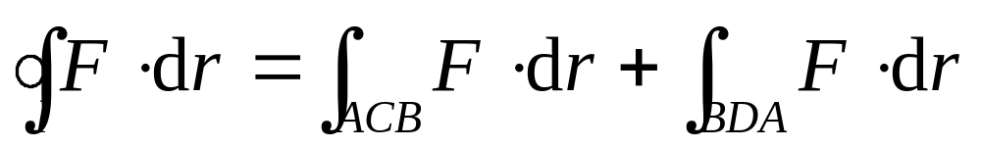

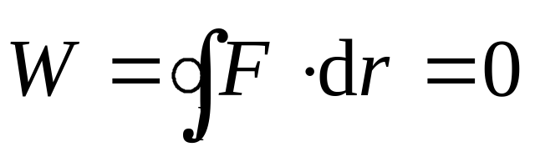
质点沿任意闭合路径运动一周时，保守力对它所作的功为零．
非保守力：力所作的功与路径有关．
（例如摩擦力）

Slide 10
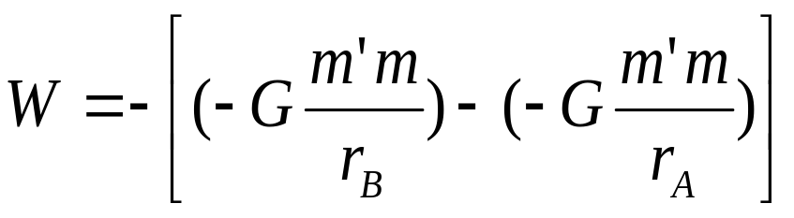
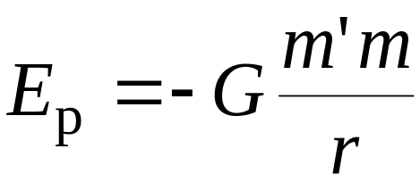
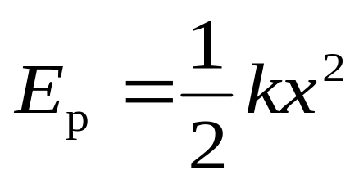
三 势能
与质点位置有关的能量．
引力的功
引力势能
弹力的功
弹性势能

Slide 11
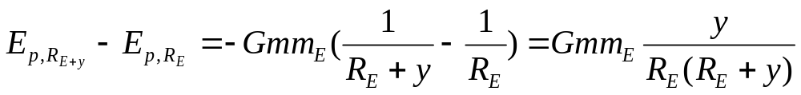
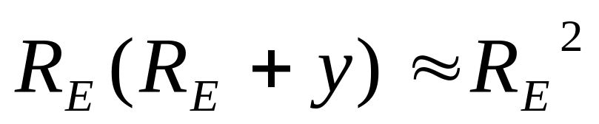
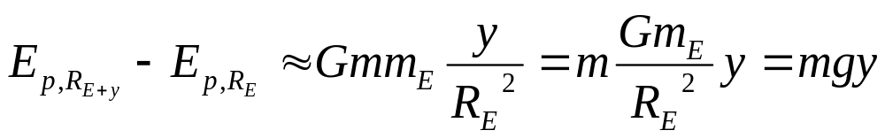
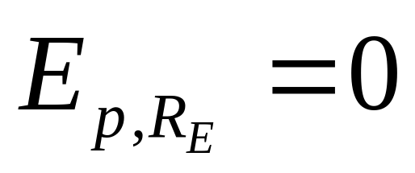
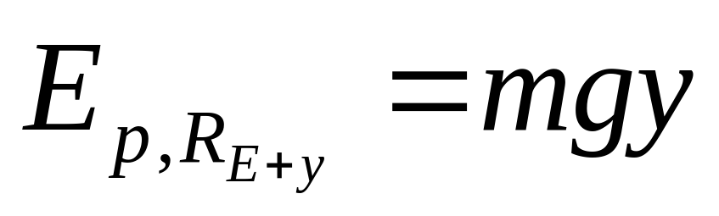
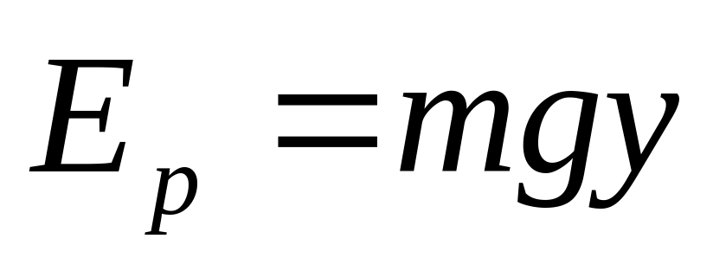
重力势能:质点在地球表面距地面高为y时, 具有的引力势能 E_{p}=mgy

Slide 12
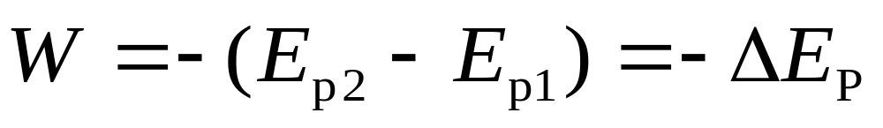
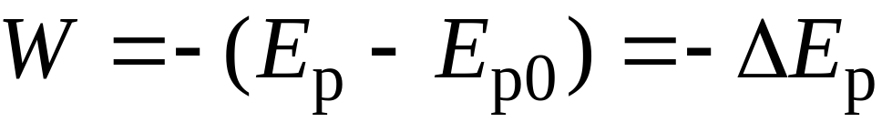
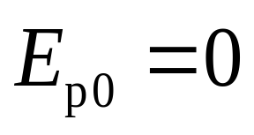
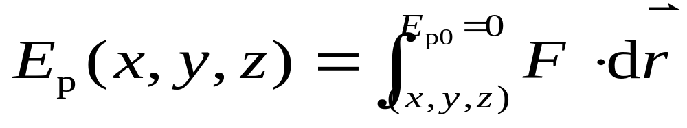
保守力的功
——保守力作功，势能减少
势能计算
令

Slide 13
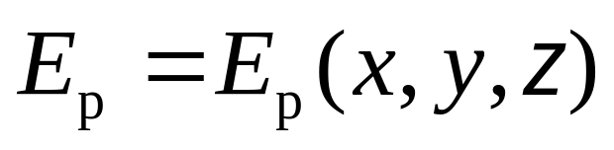
讨论
势能是状态的函数
势能具有相对性，势能大小与势能零
点的选取有关．
势能是属于系统的．
势能差与势能零点选取无关．

Slide 14
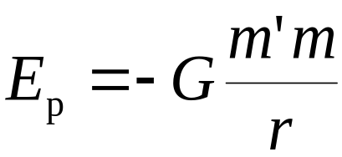
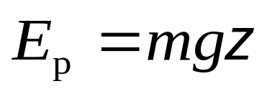








四 势能曲线
重力势能曲线
弹性势能曲线
引力势能曲线
END

